Slide 1

第一章 数据信息的二进制表示
数字系统逻辑设计
Digital System and Logic Design
主编：王维华、曲兆瑞
山东大学出版社
主讲人：张瑞华
山东大学 计算机科学与技术学院

Slide 2
第一章 数据信息的二进制表示
教学目的：了解计算机中信息的表示方法，包括数值型数据和非数值型数据。
本章知识要点：
  1）进位记数制及其相互转换
  2）带符号的二进制的表示
    机器数的概念，原码、补码、反码、真值之间的转换
  3）定点数和浮点数
  4）编码
  5）校验码

Slide 3

内容提要
1.1 进位记数制
1.2 带符号的二进制数表示
1.3 定点数和浮点数
1.4 编码
1.5 校验码

Slide 4


1.1 进位记数制
进位记数制是按一定的规则和符号表示数量的方法
生活中的数制
  六十进制: 1小时=60分, 1分=60秒
  十二进制: 1英尺=12英寸，1年=12月
  十进制：符合人们的习惯
× 10 =

Slide 5
进位记数制三要数：数码、基数、位权
数码：每个数位上允许的数的集合
基数：进制中允许每个数位上选用基本数码的个数
位权：数码“1”在不同数位上代表的数值
例如：十进制
数码：0 - 9十个数码
基数：10，逢十进一，借一当十
位权：第i位的权值为10^{i}
(143.75)₁₀=1×10²+4×10¹+3×10⁰+7×10⁻¹+ 5×10⁻²
任意十进制数 N=∑d_{i}×10^{i}
1.1.1 进位计数制的基本概念

Slide 6
任意r进制数
(N)_{r}=q_{n}R^{n}+q_{n-1}R^{n-1}+…+q₀R⁰+q₋₁R⁻¹+q₋₂R⁻²+q_{-m}R^{-m}
=∑q_{i}×R^{i} (q_{i}为0,1,…,r-1中的一个数)
其中：R —— 基数 q_{i}—— 第 i 位的数码（N种数码）
R^{i} —— 第 i 位的权

Slide 7
1 二进制 Binary
例如: （1001）₂ 1001B
2 八进制 Octal
例如: （317）₈ 317Q
3 十六进制 Hexadecimal
例如: （9A1）₁₆ 9A1H
4 十进制 Decimal
例如: （531）₁₀ 531D
1.1.2 数字系统中常用的数制

Slide 8
(1)二进制 Binary
数码：0和1两个数码
进位规则：逢二进一
例如：（101.11）₂
=1×2²+0×2¹+1×2⁰+1×2^{－1}+1×2^{－2}
= (5.75）₁₀
任何二进制数 D=∑K_{i}× 2^{i}
表示范围：假设整数位数为n位，小数位数m位 ?
1.1.2.1 二进制
0—(2^{n}-1)+(1-2^{-m})

Slide 9
运算过程：
(被加数) 1 0 1 0 1 1 0 1
+ (加数) 0 0 1 1 1 0 0 1
(进位) 1 1 1 1
(和) 1 1 1 0 0 1 1 0
(被减数) 1 0 1 0 1 1 0 1
− (减数) 0 0 1 1 1 0 0 1
(借位) 1 1 1
(差) 0 1 1 1 0 1 0 0

Slide 10
数码：0,1,2,3,4,5,6,7
进位规则：逢八进一
例如:
(23.71)₈=2×8¹+3×8⁰+7×8⁻¹+1×8⁻²
=(19.890625)₁₀
(2) 八进制 Octal

Slide 11
运算过程：
(被加数) 1 0 1 0 1 1 0 1
+ (加数) 0 0 1 1 1 0 0 1
(进位) 1 1 1 1
(和) 1 1 1 0 0 1 1 0
(被减数) 1 0 1 0 1 1 0 1
− (减数) 0 0 1 1 1 0 0 1
(借位) 1 1 1
(差) 0 1 1 1 0 1 0 0

Slide 12
（3）十六进制数
特点：基数为16，有0-9和A(10)、B(11)、C(12)、D(13)、E(14)、F(15)共16个数码
逢16进一，借一当16
对于任意十六进制数
N=k_{n}k_{n-1}…k₀.k₋₁k₋₂…k_{-m}可以表示为：
(N)₁₆=k_{n}16^{n}+k_{n-1}16^{n-1}+…+k₀16⁰+k₋₁16⁻¹+…+k_{-m}16^{-m}
_{-m}
=∑ k_{i}16^{i}
^{i=n}
举例： BF3CH=11×16³+15×16²+3×16¹+12×16⁰
=11×4096+15×256+3×16+12×1
=48956D

Slide 13
（4）不同进制表示16以内的数
十进制 | 二进制 | 八进制 | 十六进制
0 | 0000 | 0 | 0
1 | 0001 | 1 | 1
2 | 0010 | 2 | 2
3 | 0011 | 3 | 3
4 | 0100 | 4 | 4
5 | 0101 | 5 | 5
6 | 0110 | 6 | 6
7 | 0111 | 7 | 7
8 | 1000 | 10 | 8
9 | 1001 | 11 | 9
10 | 1010 | 12 | A
11 | 1011 | 13 | B
12 | 1100 | 14 | C
13 | 1101 | 15 | D
14 | 1110 | 16 | E
15 | 1111 | 17 | F

Slide 14
1.1.3 数制之间的转换
非十进制数转换为十进制数
按权相加法：先将各位数码与权值相乘，再将各位的乘积值相加，得到十进制数
十进制数转换为任意进制数
  整数、小数分别转换
    整数部分：除基数取余法
    小数部分：乘基数取整法
转换举例
  任意进制转为十进制
  十进制转为其他十进制
  二进制、八进制与十六进制互转

Slide 15
(1) 任意进制转换为十进制
转换方法：
①按权相加法(掌握)
特点：比较直观，适于手算
②逐次乘基相加法
特点：适合于编程实现
例：按权相加法
(1011)₂=1×2³+0×2²+1×2¹ +1×2⁰ =(11)₁₀
例：(0.1011)₂=1×2⁻¹+0×2⁻²+1×2⁻³+1×2⁻⁴
=0.5+0.125+0.0625=(0.6875)₁₀
例：(1011.1011)₂=1011)₂=1×2³+0×2²+1×2¹ +1×2⁰
+1×2⁻¹+0×2⁻²+1×2⁻³+1×2⁻⁴=8+2+1+0.5+0.125+0.0625
=(11.6875)₁₀

Slide 16
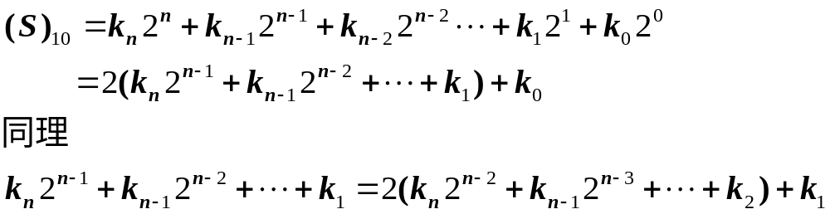
(2a)十进制整数转换为二进制整数
十进制数转换成等值的二进制数。
转换方法：
①除2取余法 P4(掌握)
②减权定位法
原理：

Slide 17
(2a)十进制整数转换为二进制整数
例：(117)₁₀=(?)₂
2
117 余数
2
58 1
2
29 0
2
14 1
2
7 0
2
3 1
2
1 1
0 1
  ∴ (117)₁₀ = (1110101)₂
  或 117D = 1110101B

Slide 18
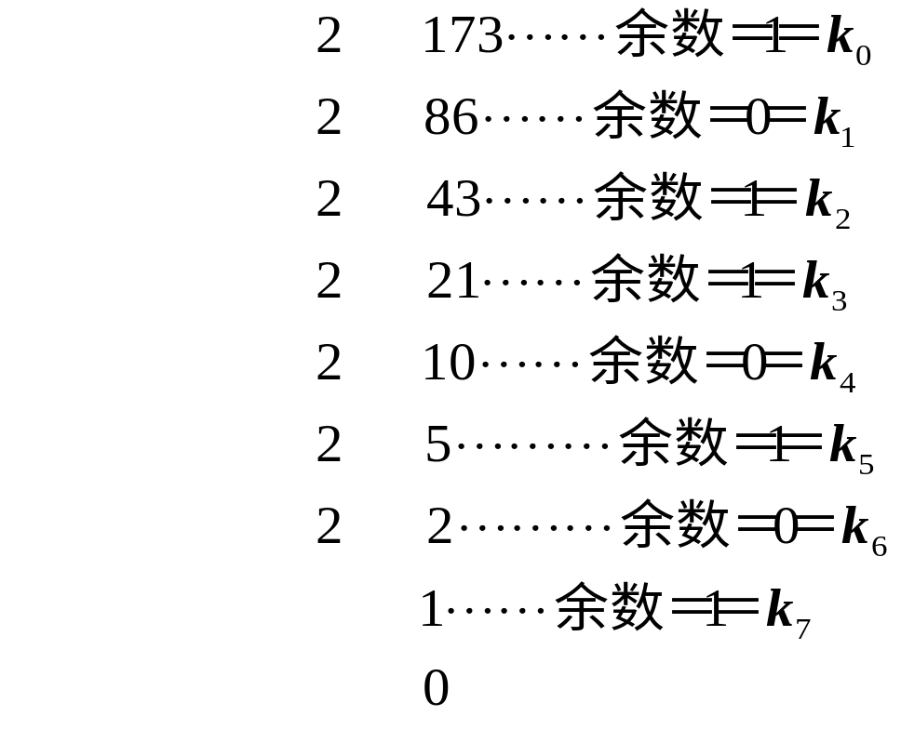
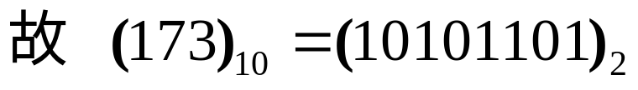
∟
例：
∟
∟
∟
∟
∟
∟
∟

Slide 19
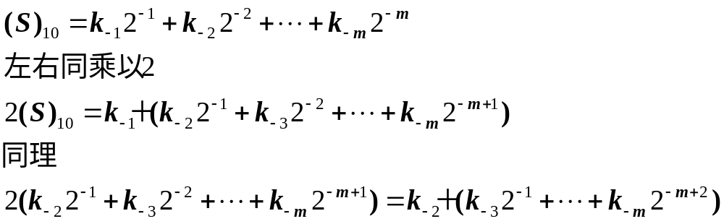
(2b)十进制小数转换为二进制小数
转换方法：
①乘2取整法 P26(掌握)
②减权定位法
原理：

Slide 20
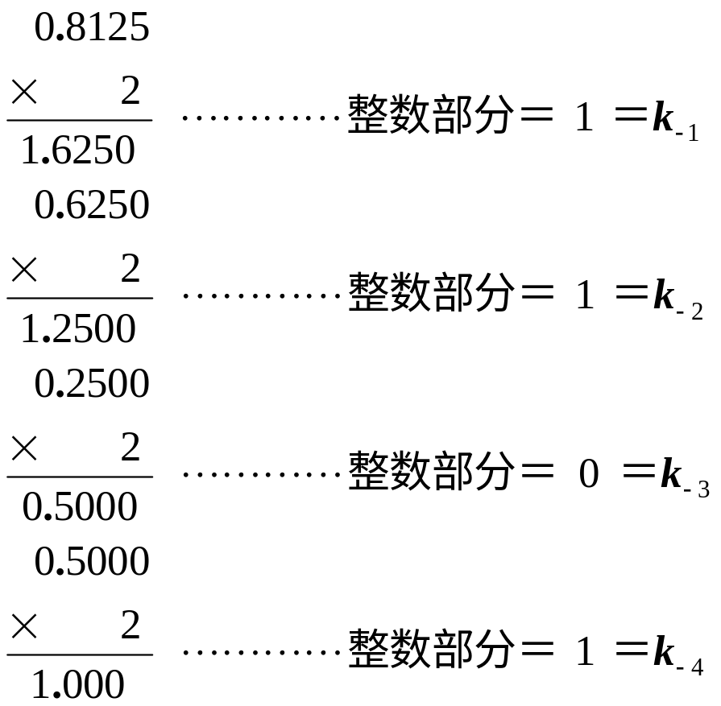
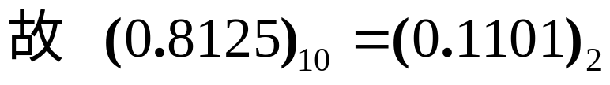
例： （0.8125）₁₀=（？）₂

Slide 21
(2b)十进制小数转换为二进制小数
例:（0.625)₁₀=(?)₂
小数部分乘以2 整数部分 小数部分
0.625×2=1.25 1 0.25
0.25×2=0.5 0 0.5
0.5×2=1 1 0
注：1.若出现乘积的小数部分一直不为“0”，根据计算精度的要求截取一定的位数即可；
2.一个十进制数不一定有对应的二进制数。

Slide 22
(3)二/八/十六进制数的互换
转换方法：分组转换，按位对应转换法(掌握)
二进制->十六进制
原则：四位二进制对应一位十六进制
  0011 0101 1011 1111
  ↓ ↓ ↓ ↓
  3 5 B F
  ∴ 0011010110111111B = 35BFH
十六进制->二进制
原则：每位十六进制数可用四位二进制数表示。
  A 1 9 C
  ↓ ↓ ↓ ↓
  1010 0001 1001 1100
  ∴ A19CH = 1010000110011100B

Slide 23

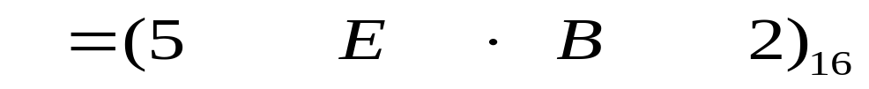
例：将(01011110.10110010)2化为十六进制
例: ( 3 A 8 . 5 )₁₆
=（0011 1010 1000.0101）₂

Slide 24
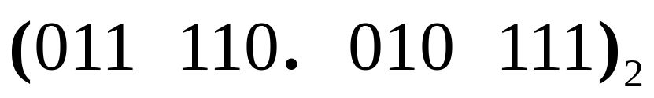
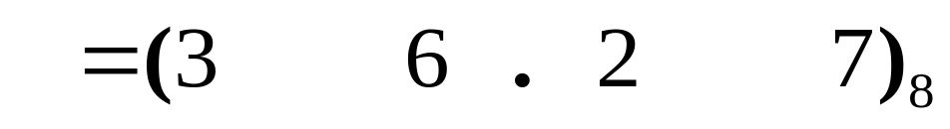
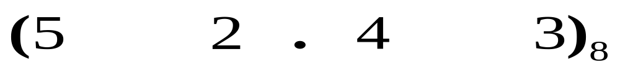
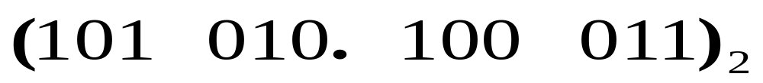
八进制数与二进制数的转换
八进制→二进制
原则：每位八进制数可用三位二进制数表示。
例：将(011110.010111)2化为八进制
例：将(52.43)8化为二进制

Slide 25
二进制、八进制、十六进制相互转换
例：（56.73）₈=（？）₁₆
（ 5 6. 7 3 ）₈
=( 101 110. 111 011 )₂
=(0010 1110. 1110 1100 )₂
=( 2 E . E C )₁₆

Slide 26
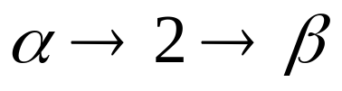

1.1.3 各种进位记数制之间的转换
α进制转换为β进制的步骤:
1)首先考察α、β是否都是2^{i}，若是，以2进制为桥梁，利用按位对应转换法；
2）若条件1）不满足，考察α、β是否是10进制
  若α是10进制，利用基数乘除法；
  若β是10进制，利用多项式展开法；
  若α、β都不是10进制，以10进制为桥梁，进行转换：

Slide 27
作业
P26练习一
  1、（10011.011）₂
  2、6.125
  3、（101011.11011）₂
  4、（6B.C）₁₆
  5、（8A.4D）₁₆

Slide 28
内容提要
1.1 进位记数制
1.2 带符号的二进制数表示
1.3 定点数和浮点数
1.4 编码
1.5 校验码

Slide 29
1.2 带符号数的二进制表示
真值
  用正、负符号加绝对值表示的数，即机器数所代表的数的实际值，称为真值
机器数
  在计算机内部使用的、符号数码化的定长二进制数
  常用：原码、补码和反码；
  计算机硬件能直接识别、处理 吗？
例如: +9的真值:+1001
-9的真值:-1001

Slide 30
机器数的实现需要解决三个问题
  进制：只能采用二进制 Why？
  将符号 数字化
  采用什么编码方法表示数值
Notes:
1.

Slide 31
带符号数的编码方式
  原码表示(掌握)
  反码表示
  补码表示(重点)
对于正数，三种表示方式一样，其区别在于负数的表示
Notes:
1.

Slide 32
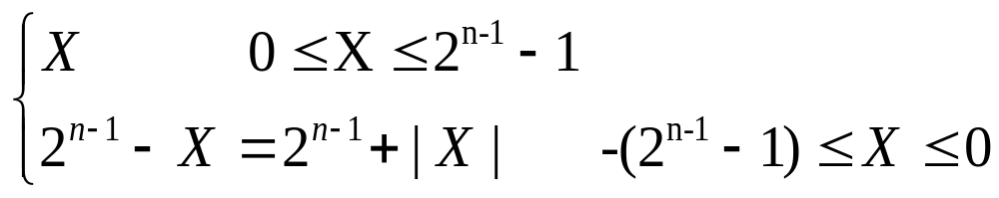
1.2.2 原码表示法
原码(true code)表示法：符号位 + 数值
即最高位为符号位，0为正，1为负；数据位即该数的绝对值。
1）定点整数形式： X=X_{n}X_{n-1}X_{n-2}……X₁
[X]_{原}=
n位原码表示范围： -(2^{(n-1)}-1) ≤ X ≤ 2^{(n-1)}-1
共表示多少整数？
例如: n=8
11111111
-(2⁷-1)
0
01111111
(2⁷-1)
    ∴ 0 的表示不惟一

Slide 33
  例：n = 8bit
    [+3]_{原码} = 0 0000011 = 03H
    [-3]_{原码} = 1 0000011 = 83H
    [+0]_{原码} = 0 0000000 = 00H
    [-0]_{原码} = 1 0000000 = 80H

Slide 34
1.2.2 原码表示法
2)表示定点小数
定点小数形式：X=Xn.Xn-1Xn-2……X₁（n位定点小数）
则：[X]_{原}=
  范围： 负数部分 -(1-2^{-(n-1)}) ~ -(2^{- (n-1)} )
  正数部分 (2^{- (n-1)} ) ~ (1-2^{- (n-1)} )
例如: n=8
1.1111111
-(1-2⁻⁷)
0.1111111
(1-2⁻⁷)
0
1.0000001
0.0000001

Slide 35
3) 举例
例 1.1 已知 [x]_{原} = 1.0011 求 x=
–
0.0011
解:
由定义得
x = 1 [x]_{原} = 1 1.0011 = 0.0011
例 1.2 已知 [x]_{原} = 1,1100 求 x=
–
1100
解:
由定义得
x = 2⁴ [x]_{原} = 10000 1,1100 = 1100

Slide 36
例 1.3 已知 [x]_{原} = 0.1101 求 x
解：
根据 定义 ∵ [x]_{原} = 0.1101
∴ x = + 0.1101
例 1.4 求 x = 0 的原码
解:
设 x = + 0.0000
[+ 0.0000]_{原} = 0.0000
x = 0.0000
[ 0.0000]_{原} = 1.0000
同理，对于整数
[+ 0 ]_{原} = 0,0000
[ 0 ]_{原} = 1,0000
∴ [+ 0]_{原} ≠ [ 0]_{原}

Slide 37
原码性质
1.0可分+0和-0,有两个编码：
  +0 为 00…0 -0为 10…0
2.符号和数值无关
3.用原码做加减运算比较复杂，但乘除方便
  比较直观，但在电路设计时，需要对最高位和其他位分别处理。
4.有符号数是定长的（有限位数），不同位数表示的范围也不一样。
讨论：N位原码的表示范围：整数形式、小数形式

Slide 38
1.2.3 补码表示法
1. 定义：1）定点整数的补码 X=X_{n}X_{n-1}X_{n-2}……X₁
x 2^{n-1} -1 ≥ x ≥ 0
[x]_{补} =
2^{n} +x 0 ≥ x ≥ 2^{n-1}（mod 2^{n}）
x 为真值
n 为整数的总位数 (数值位+符号位)
如
x = +1010
x = 1011000
[x]_{补} = 01010
[x]_{补} = 2⁸ +( 1011000)
=
100000000
1011000
1 0101000

Slide 39
2）定点小数的补码 X=X_{n}X_{n-1}X_{n-2}……X₁
[X]_{补}= (mod 2)
通式：[X]_{补}=2·符号位+X
例：若X=0.1101 ，则[X]_{补}=0.1101
若X=-0.1011，按补码的定义，
[X]_{补}=2+X =10.0000- 0.1011 =1.0101

Slide 40
例
x = + 0.1110
x = 0.1100000
[x]_{补} = 0.1110
[x]_{补} = 2 + ( 0.1100000 )
=
10.0000000
0.1100000
1.0100000
用 小数点 将符号位
和数值部分隔开

Slide 41
2.①由真值转化为补码
求补规则：
  正数的补码符号位为0，数值部分就是真值。
  负数的补码符号位为1，数值部分可由真值的数值部分按位取反，末位加一得到。
例： 机器字长8位，[- 46]_{补码} = ?
  [46]_{补码} = 0 0 1 0 1 1 1 0
  1 1 0 1 0 0 0 1
  1 1 0 1 0 0 1 0 = D2H
  当机器字长16位，[- 46]_{补码} = FFD2H （符号扩展）
按位求反
末位加一
[+1]_{补}=00000001B
[-1]_{补}=11111111B
特例：[-128]_{补}=10000000B

Slide 42
由真值转化为补码
例 若X=-0.1010，求X_{补}
X = - 0.1010
尾数变反 1.0101
末尾加1 + 1
X_{补} = 1.0110
总结：由真值求补码（快捷方式）
+101100、+11010、-101100、-11010
求补规则：正数的补码符号位为0，数值部分就是真值；负数的补码符号位为1，数值部分可由真值的数值部分按位取反，末位加一得到。（定长，补足位数）

Slide 43
3.补码的性质
① 在补码表示中，0有唯一的编码
X=+0.0000 [X]_{补}=X=0.0000
Y=-0.0000 [Y]_{补}=2+Y=10.0000
-0.0000=10.0000
=0.0000(对2取模）

Slide 44
例： [+0]_{补码} = 0 0 0 0 0 0 0 0
[-0]_{补码} = ?
0 0 0 0 0 0 0 0
取反 1 1 1 1 1 1 1 1
+ 0 0 0 0 0 0 0 1
1 0 0 0 0 0 0 0 0
进位
[- 0]_{补码} = 0 0 0 0 0 0 0 0 = [+0]_{补码}
∴ 补码中0 的表示惟一
8位定长补码的范围：-128—+127

Slide 45
n位二进制补码整数的表数范围： - 2^{n-1} ≤N≤ 2^{n-1}-1
十进制 二进制 十六进制 十进制 十六进制
  n=8 n=16
  +127 0111 1111 7F +32767 7FFF
  +126 0111 1110 7E +32766 7FFE
  ... ... … … ...
  +2 0000 0010 02 +2 0002
  +1 0000 0001 01 +1 0001
  0 0000 0000 00 0 0000
  -1 1111 1111 FF -1 FFFF
  -2 1111 1110 FE -2 FFFE
  ... ... … … ...
  -126 1000 0010 82 -32766 8002
  -127 1000 0001 81 -32767 8001
  -128 1000 0000 80 -32768 8000
补码比原码多表示一个数！

Slide 46
提问：Java中Short类型的表示范围？
  -32768～+32767

Slide 47
②由补码求真值
规则：
  若补码的符号位为0，则真值为正，真值的数值部分等于补码的数值部分；
  若补码的符号位为1，则真值为负，真值的数值部分由补码的数值部分取反加一得到。
  例：X_{补} = 1.0110，求真值
  X_{补} = 1.0110
  尾数变反 1.1001
  末位加1 + 1
  X原= 1.1010
  真值 -0.1010 =(-0.625)₁₀
  例：x_{补} = 00110100 x_{补} = 10110100
  x = +0110100 x = -1001100

Slide 48
3. 由x的补码求-x的补码
求补运算 ：对一个补码表示的机器数（可以是正数或负数），连同符号位一起按位变反后，在最低位加1. （P13：证明）
例：
[ 117]_{补}=01110101
对117求补： ①取反得： 10001010
②加一得： 10001011 ->1 1110101
[-117]_{补}= 10001011
对-117求补： ①取反得： 01110100
②加一得： 01110101
求补
求补
性质：[X]_{补} －> [-X]_{补} －> [X]_{补}

Slide 49
补码的运算：加法和减法
    加法规则：[X+Y]_{补码} = [X]_{补码} + [Y]_{补码}
    减法规则：[X-Y]_{补码} = [X]_{补码} + [-Y]_{补码}
注：运算结果只要不溢出，即为正确的结果。
例： X=64D, Y=46, 求X-Y
64
(-46)
18
0100 0000
1101 0010
0001 0010
+
+
补码减法可转换为补码加法,因此加减法可以使用同一个电路实现

Slide 50
补码的优势
满足（-x）+（+x）=0
(-6)+(+6)=0110+1010=0000
0110
+1010
10000

Slide 51
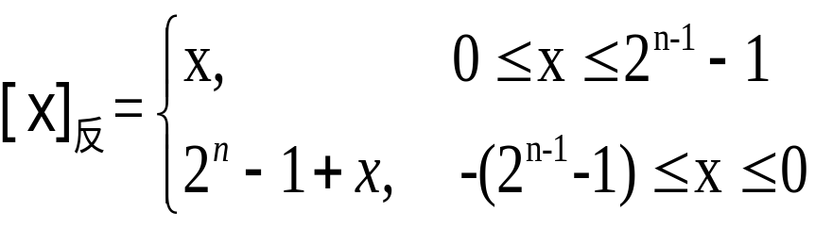
1.2.4 反码表示法
反码(one’s complement code)表示法
n位定点整数反码：
求反规则：
  正数的反码符号位为0，数值部分就是真值。
  负数的补码符号位为1，数值部分可由真值的数值部分按位取反得到。（定长，补足位数）
例：10011、-10011

Slide 52
    例：n = 8bit
    [+5]_{反码} = 0 0000101 = 05H
    [-5]_{反码} = 1 1111010 = FAH
    [+0]_{反码} = 0 0000000 = 00H
    [-0]_{反码} = 1 1111111 = FFH
    ∴ 0 的表示不惟一
*反码不能直接进行两数的加减运算

Slide 53
小结
原码
  ＋0与－0不归一;
  8位原码表示数的范围为: -127 ～ +127;
  原码不能直接进行两数的加减运算
反码
  ＋0与－0不归一;
  8位原码表示数的范围为: -127 ～ +127;
  反码不能直接进行两数的加减运算
补码
  补码＋0与－0归一;
  数的范围为: -128 ～ +127;
  补码可以直接进行两数的加减运算

Slide 54
1.2.5 真值与机器数之间的相互转换
真值与机器数的相互转换
  真值 机器数（原、反、补码）
  正数 符号位为0，数值不变
  （原码）不变
  负数 符号位为1，数值 （补码）求补
  （反码）求反
机器数之间的相互转换（符号位不变）
  符号位 数值部分
  为0 不变
  为1 转换

Slide 55
原码数值部分
取补
取反
末位减1
补码数值部分
反码数值部分
末位加1
例：x_{原} = 11011000 求：反、补码、真值
X_{反} = 00111010 求：原、补码、真值
X_{补}= 11011000 求：反、原码 、真值

Slide 56

1.2.6 移码
在浮点数阶码的表示中，为便于比较阶码大小，采用移码。移码（又叫增码）是符号位取反的补码。
移码定义： （n为包含符号位的总位数）
例： X=+1011 [X]_{移}=11011
X=－1011 [X]_{移}=00101
移码与补码的关系： [X]_{移}与[X]_{补}的关系是符号位互为相反数（仅符号位不同），
例： X=+1011 [X]_{补}=01011 [X]_{移}=11011
X=－1011 [X]_{补}=10101 [X]_{移}=00101

Slide 57
作业
P27练习一
  10、-10110、-0.1101
  13、X_{原}、U_{原}
  14、X_{补}

